Slide 1

报告人：
李向龙
刘璇恒
周海鑫

Slide 2
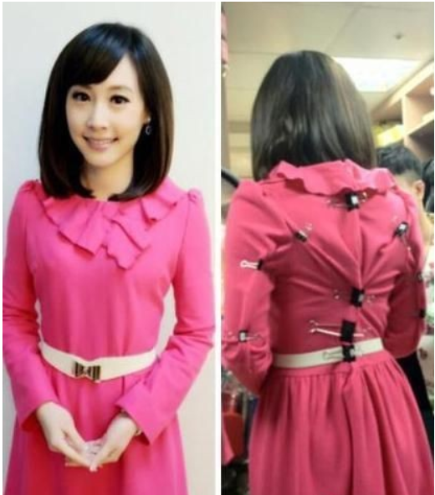
一、说到用户界面 (User Interface)，我们先看
一个图
有些同学认为UI 设计是充满创意和非常潇洒的工作，另一些同学 (特别是有一定实际项目经验的) 也许会抱怨, UI 的工作就是在衣服后面夹夹子, 让前面好看一些。 其实，计算机软件的用户界面 (User Interface) 和用户体验 (User experience) 是一个巨大的领域 网上也有许多建议。

Slide 3
软件, 硬件都有很多功能部件, 各个部件还要有机地结合起来，才能满足用户的需求。
用户界面和用户体验
例：茶壶有什么功能部件呢?

Slide 4
茶壶有什么功能部件呢?
用户界面和用户体验
茶壶盖, 茶壶体, 茶壶把, 茶壶嘴
下面的茶壶这些部件都有, 但是它们都满足了用户的需求了么? 或者我们可以给他们分下类

Slide 5
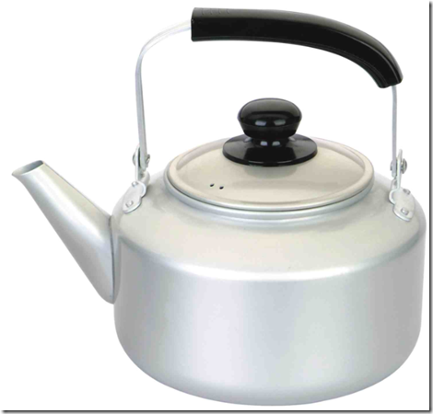
用户界面和用户体验
第一种：
普通茶壶

Slide 6
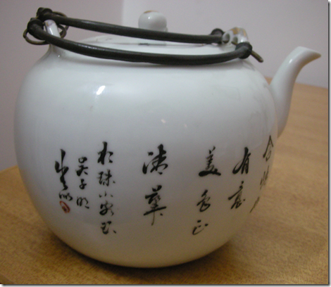
第二种：
文艺茶壶
用户界面和用户体验

Slide 7

用户界面和用户体验
第三种：
2 13茶壶

Slide 8
用户界面和用户体验
当一个软件团队的成员忙着完成自己的“部件”的时候, 他/她是否想到了用户如何了解这些部件? 如何使用这些部件完成用户的任务?
你的软件工程师有 empathy “同理心”么?
什么是同理心? 就是能够理解别人的处境, 心理, 动机的能力。 西谚 put yourself in other people’s shoes, 正是此意

Slide 9
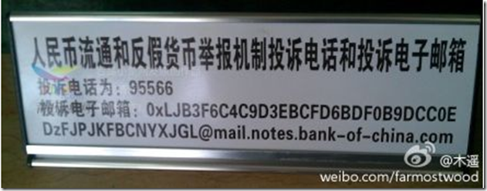
1.从用户的角度考虑
福建莆田中国银行水关头支行公布的反假币电子邮箱地址长度超70个字母。该银行工作人员解释称，该地址在内部使用时是中文，和外网衔接会变成一长串代码。有网友根据GBK编码翻译出部分代码对应的汉字为“出纳与现金管理”.

Slide 10
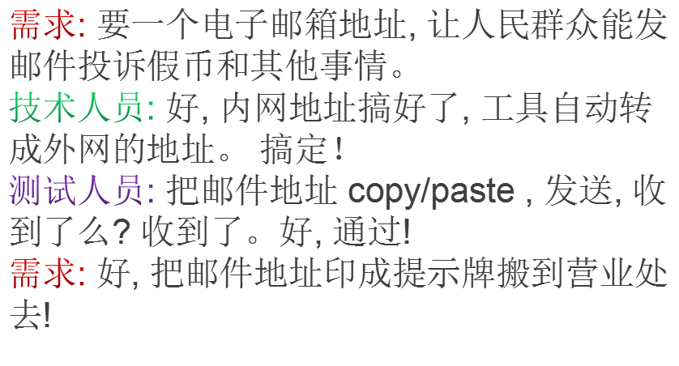
我们猜测一下实操人员是怎么做的
用户界面和用户体验

Slide 11
有同理心的软件工程人员是怎么想的呢? 他们会想到:
用户界面和用户体验
我们的客户是什么文化水平,平时在哪种情况下会发现假币,他们发现后会怎么样发邮件报告?
他们会在办公室里,一边喝茶 (用上述三种茶壶之一),一边用鼠标键盘 copy/paste 邮件地址复制?
当然不会,那他们会怎么做,工程人员设身处地自己做一下看看?

Slide 12
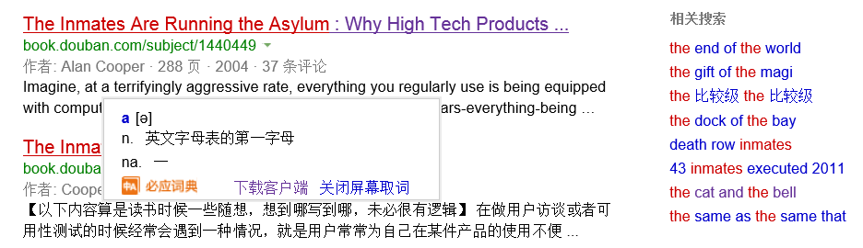
用户需要帮助, 但是用户没有那么蠢
用户界面和用户体验
我们必应搜索有一个 "实时显示英语解释" 的功能, 但是这个功能把鼠标所在的所有英语单词都解释一下, 包括小学生都懂的 "a, of, at, on, and, the, he, she, ..."，用户的鼠标常常会无意地停留在这些词语上面, 你就会看到这个 “英语翻译” 功能自作多情地告诉你 "a" 是什么意思，顺便把页面的其它文字给遮住了

Slide 13
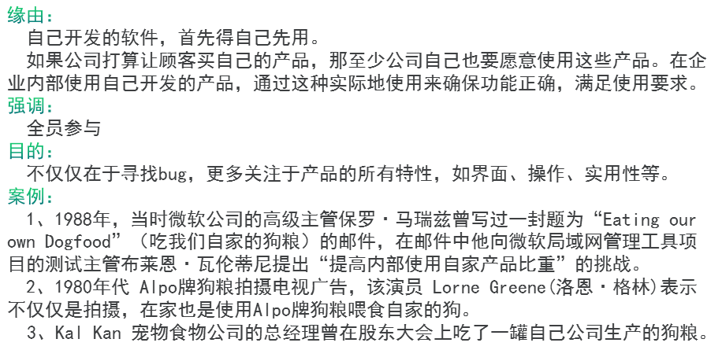
Dogfood--Eating your own dog food

Slide 14
光Dogfood 够了吗？
用户界面和用户体验

Slide 15
2. 从头到尾都要记住用户的选择
我本科学校经常有外国的学生来学习，为了工作和生活的需要，他们大多在某大型银行注册账号，总会出现下面的事情：
用户上了银行的门户网站, 把语言改成English，开始注册，虽然界面不是那么好用，但是经历反复尝试，好歹也做完了。
网站要向用户的手机发短信告知密码， (这些来访者一般买一个神州行 sim 卡放到他们自己的国外手机里)。
悲剧： 短信是中文的，在这些人的手机上显示为乱码。
这些人通常会拿着手机向周围的人请教, 这时通常有两个出路：
1.把sim 卡放到别人的机器中，然后再发一次密码（让别人知道密码，总是不爽的事情）
2.看这些乱码中有没有连续 6 位的数字（我看到文字中的乱码把 6 位数字的第一位也变成乱码。 猜错了后果比较严重）

Slide 16
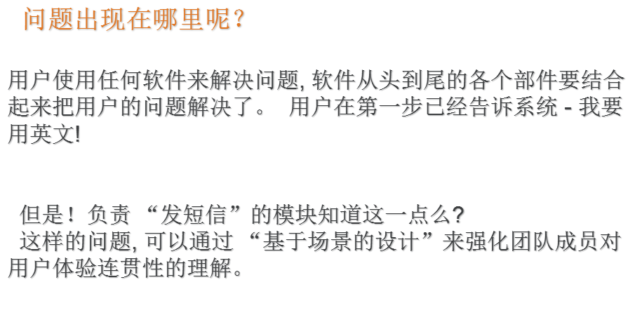
用户界面和用户体验

